Slide 1


Slide 2
Carlos Castillo
Myriam Brant
Nicolas Barrios
Gaes N° 3

Slide 3
Planteamiento del Problema
En el territorio nacional se evidencia una deficiente distribución de productos provenientes de emprendedores étnicos colombianos, así como la falta de un espacio que permita la diferenciación, asociación y agrupación para la comercialización de sus mercancías.
Con el objetivo de abordar esta problemática, estamos desarrollando un sistema de información que permitirá exclusivamente a emprendedores pertenecientes a comunidades étnicas en Colombia comercializar sus productos de forma online. A través de esta plataforma, podrán cargar la información de sus productos, y cualquier persona registrada tendrá la posibilidad de realizar pedidos. Para lograr una diferenciación adecuada, implementaremos dos tipos de registros: uno para los emprendedores (vendedores) y otro para los compradores (quienes realizan los pedidos).

Slide 4
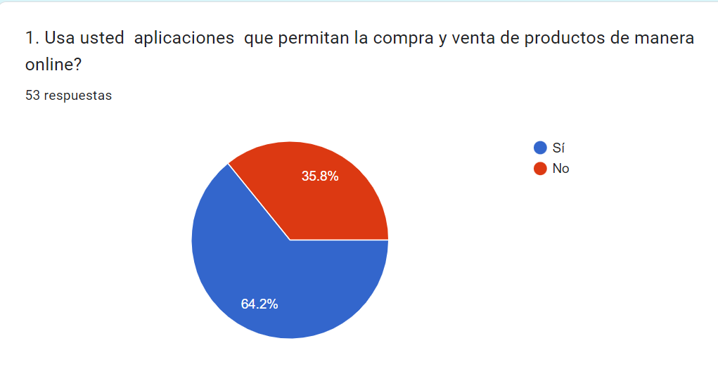
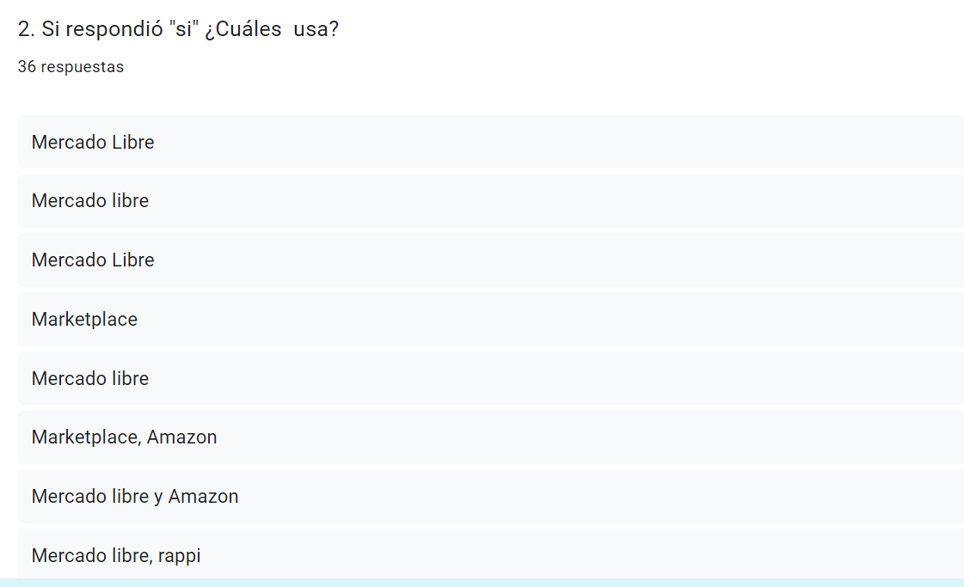
Justificación

Slide 5
Objetivo General
Desarrollar un sistema de información web exclusivo que facilite la gestión de la comunicación y los procesos tanto para emprendedores étnicos colombianos como para los potenciales clientes.

Slide 6
Objetivos Específicos
Facilitar la realización de pedidos por parte de los compradores y permitir al administrador gestionar los detalles de forma eficiente y precisa.
Habilitar a los emprendedores para que puedan cargar los productos que desean comercializar, y permitir al administrador tener control sobre los productos que se exhiben en la plataforma.
Proporcionar un espacio para que los compradores y emprendedores puedan realizar preguntas, quejas, reclamos y sugerencias (PQRS), fomentando una comunicación efectiva; además, incluir un apartado especial donde las personas de la tercera edad puedan encontrar descuentos especializados ofrecidos por los emprendedores.

Slide 7
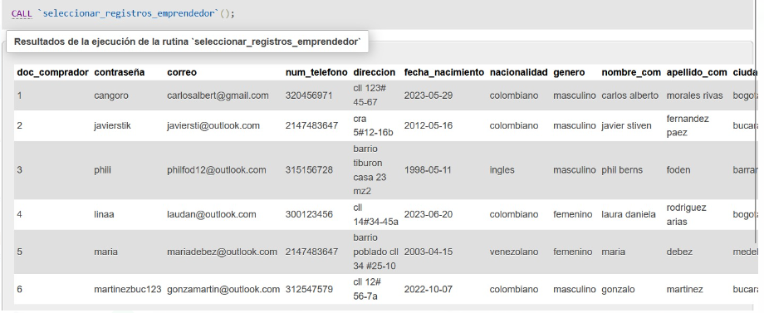
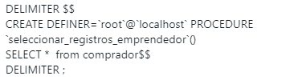
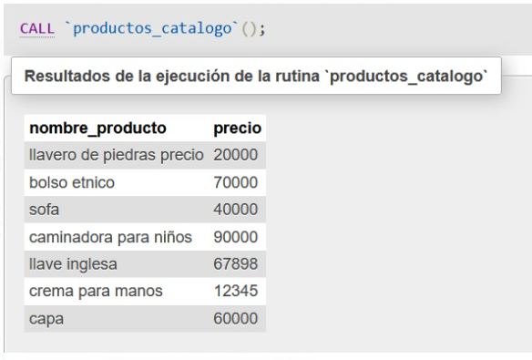

Procedimientos Almacenados

Slide 8
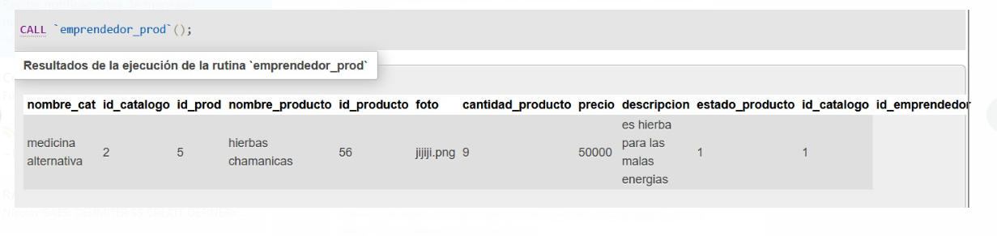
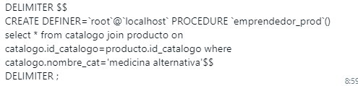
Procedimientos Almacenados

Slide 9
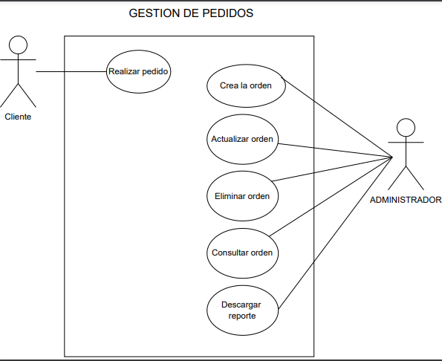
Funcionalidad de la Aplicación

Slide 10
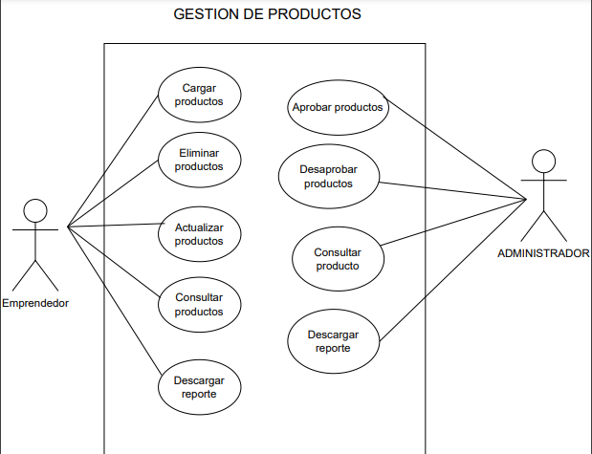
Funcionalidad de la Aplicación

Slide 11
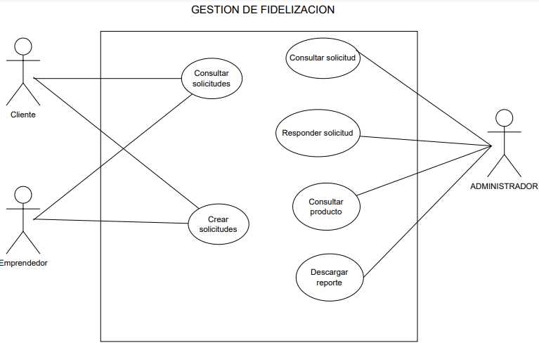

Funcionalidad de la Aplicación
Archivar solicitud

Slide 12


